Slide 1
МБДОУ «Детский сад № 28»
в подготовительной к школе группе № 7
2023 год

Slide 2
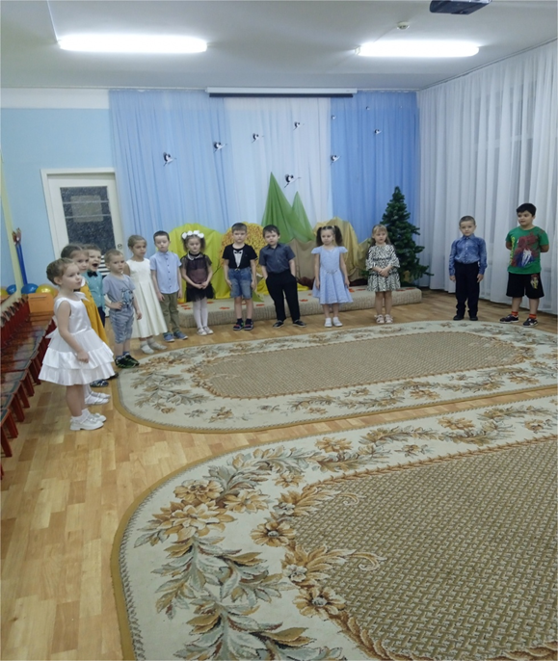
А у нас прошло праздничное развлечение, посвящённое
«Дню матери в России»

Slide 3
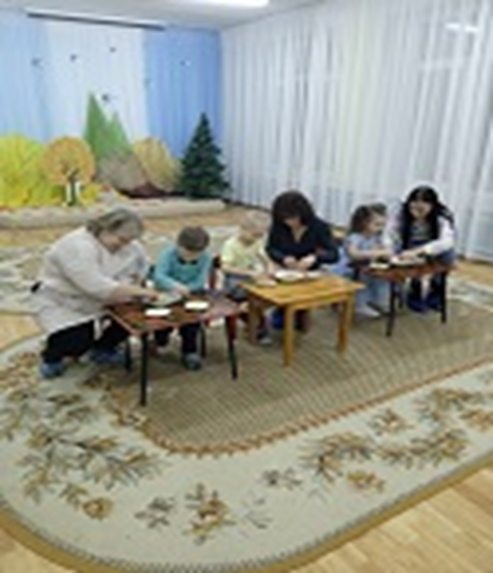
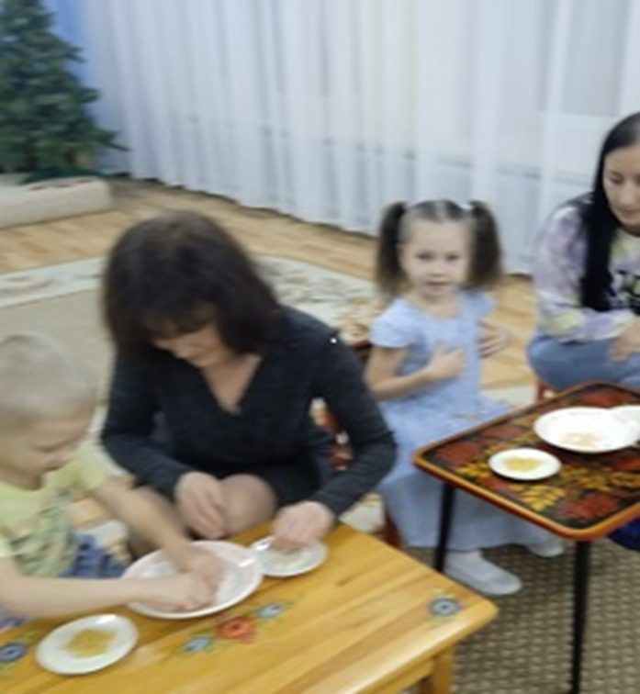

Slide 4
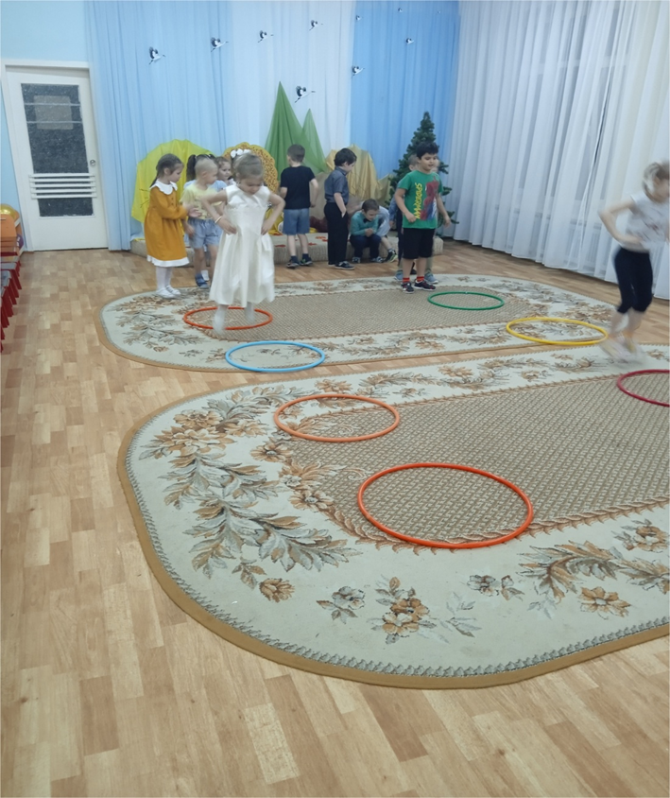

Slide 5
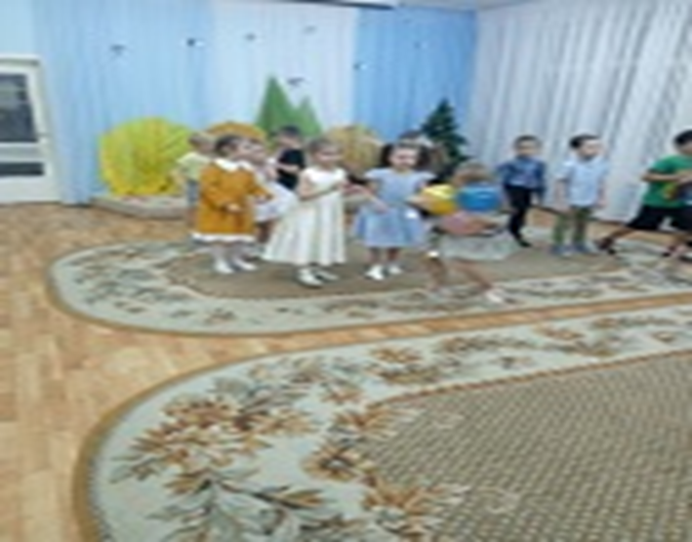
Трудными, но интересными для детей и их мам оказались конкурсы «Найди маму по рукам» и «Узнай своего ребёнка по ушам».

Slide 6
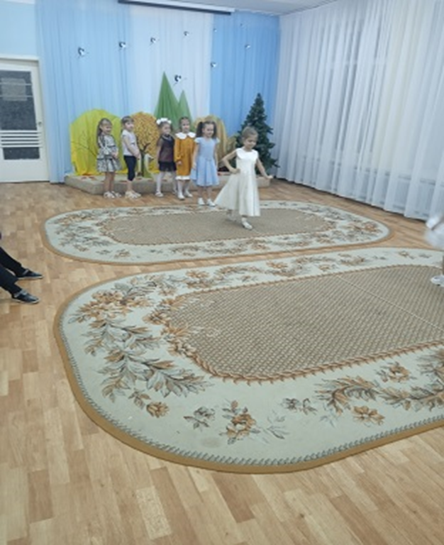
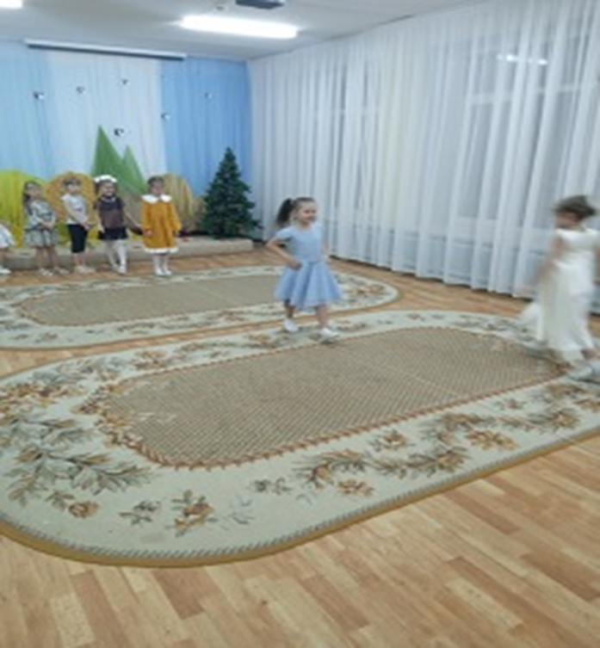

Slide 7
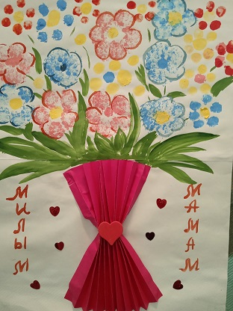
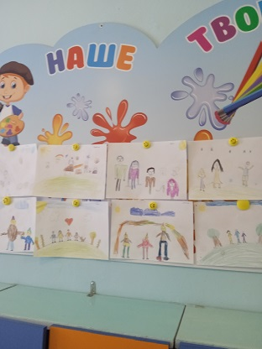
Развлечение закончилось весёлым танцем с мамами и вручением подарков, сделанных своими руками. В группе дети приготовили для мам красивый поздравительный букет, нарисовали рисунки «Моя семья». Встреча с мамами прошла трогательно, весело и интересно.

